Slide 1
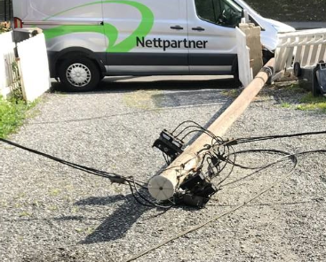
Læringsark
12 JUNI 2020 – VEDLIKEHOLD – STOLPE FALT PÅ PRIVAT GÅRDSPLASS
Hva | Huseier meldte fra til Elvia at stolpe utenfor gårdsplass hadde startet å helle. Når feilretter kom frem hadde stolpen falt og lå i gårdsplassen. Gårdsplassen ble ofte brukt av barna i huset, samt at det var en potensiell risiko for at stolpen kunne glidd ut i veien. Dette ble forhindret ved å parkere feilretter bilen, slik at denne ble truffet av stolpen fremfor passerende.
Årsak(er) | Stolpen var råtten, brunråte og softråte, og knakk under asfalt Råtekontroll 16.09.2019 ga ikke behov for umiddelbart bytte. Hastemast kriteriet som gir umiddelbart bytte legger mye av avgjørelsen hos operatør kan gi variable utslag.
Konsekvens | Lav Kun skader på feilretter sin bil, samt omdømme tap hos nærmeste naboer.
Potensiale | Alvorlig Stolpen kunne truffet personer, gårdsplassen ble brukt av barn til lek. Negativt omdømme, dette er en sak som kunne gitt omtale i media.
Læringspunkter
Hastemast definisjonen er endret slik at kriteriene er basert på råte/ikke råte, stolpens plassering og konsekvens ved fall. Sannsynlighet for fall vurderes ikke lenger. Ikke funnet feil ved REN sine kriterier, men Elvia vil ta initiativ til et møte med REN for å dele erfaringer fra denne hendelsen.

